Slide 1
AQA Spanish GCSE
Home and Environment
Vocabulary
Objectives:
To develop reading skills
To develop knowledge of vocabulary
To enhance memory skills

Slide 2
Can you figure out the translations of these cognates?
banco | castle
castillo | museum
lago | port
garaje | garden
monumento | entrance
palacio | theatre
entrada | bank
museo | lake
teatro | monument
jardín | garage
puerto | palace
banco | bank
castillo | castle
lago | lake
garaje | garage
monumento | monument
palacio | palace
entrada | entrance
museo | museum
teatro | theatre
jardín | garden
puerto | port

Slide 3
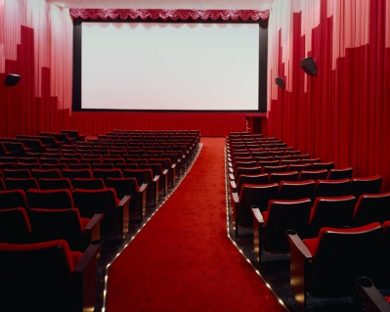


Where do these people need to go?
Voy a ir a una boda.
Tengo que comprar carne para hacer hamburguesas.
Quiero comprar un postal.
Voy a comprar billetes para ir a Madrid.
Voy a ver una película.

Slide 4
Decide if these opinions are positive, negative or both
Hay mucho que hacer en mi ciudad. En el futuro preferiría vivir en un lugar más tranquilo.
Mi ciudad es muy ruidosa y hay mucha contaminación.
Vivo en una ciudad muy animada con mucho que ver y hacer.
Vivo con mi familia en una ciudad muy bonita cerca de la playa.
Mi ciudad es bonita pero no hay nada que hacer. Es muy aburrida.
En mi opinión mi ciudad es demasiado tranquila.
Mi ciudad es muy limpia.
BOTH
NEGATIVE
POSITIVE
POSITIVE
BOTH
NEGATIVE
POSITIVE

Slide 5
What transport do they use and why?
Voy en coche porque es más rápido que ir en bicicleta. | Car, quicker
Voy a pie porque es mejor para el medio ambiente. | Foot, better for the environment
Voy en barco porque tengo miedo a las alturas. | Boat, scared of heights
Voy en autobús porque es muy barato. | Bus, very cheap
Voy en avión porque es tan rápido. | Plane, so fast
Voy en coche porque es cómodo. | Car, comfortable
Voy en bicicleta porque es mejor para el medio ambiente. | Bike, better for the environment

Slide 6
Can you think of ways to remember these translations? Tip: The stranger the better
bosque | forest/wood
árbol | tree
aseo | toilet
granja | farm
iglesia | church
piso | floor/flat
ventana | window

Slide 7
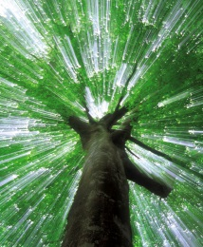


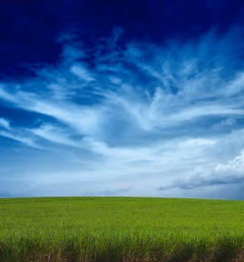
You have 3 minutes to memorise the Spanish words for these images
árbol | semáforo
río | espejo
armario | flor
campo | granja

Slide 8
Match up the translations
edificio | butcher’s
ayuntamiento | shoe shop
cine | theme park
zapatería | church
carnicería | town hall
parque temático | shop
grandes almacenes | bank
oficina de correos | building
banco | post office
iglesia | cinema
tienda | department stores
edificio | building
ayuntamiento | town hall
cine | cinema
zapatería | shoe shop
carnicería | butchers
parque temático | theme park
grandes almacenes | department store
oficina de correos | post office
banco | bank
iglesia | church
tienda | shop

Slide 9
Fill in the gaps saying what activities they do for each type of weather
Cuando llueve prefiero ________________________.
Cuando hace calor me gusta____________________.
Cuando hace viento me encanta________________.
Cuando hay nieve____________________________.
Cuando llueve prefiero ver la televisión.
Cuando hace calor me gusta tomar el sol.
Cuando hace viento me encanta volar una cometa .
Cuando hay nieve hago un muñeco de nieve.
tomar el sol
volar una cometa
hago un muñeco de nieve
ver la televisión

Slide 10
Decide if these adjectives are positive or negative
limpio | P
tranquilo | P
ruidoso | N
animado | P
atestado | N
contaminado | N
apestoso | N
bonito | Y
aburrido | N
divertido | Y
feo | N

Slide 11
What can you recycle here?
RECICLAJE
PAPEL
CARTÓN
PLÁSTICO
1.____________________
2.____________________
ANSWER: paper, cardboard

Slide 12
Match the words to the images
la marea negra
la selva
la sequía
la inundación

Slide 13
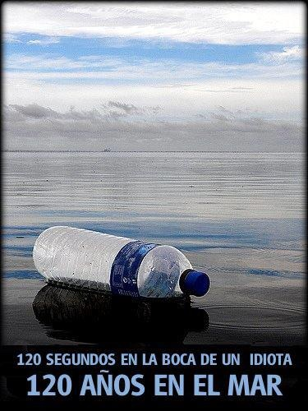
What does the image say?

Slide 14
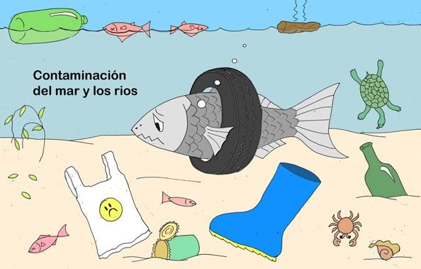
What do you think the image says?

Slide 15
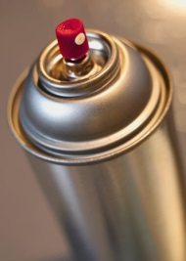
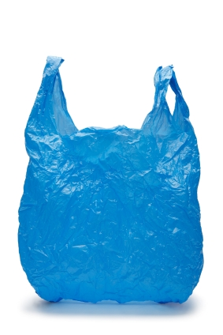
Match the problems to the images
el atasco
la basura
los CFC
las bolsas plásticas

Slide 16
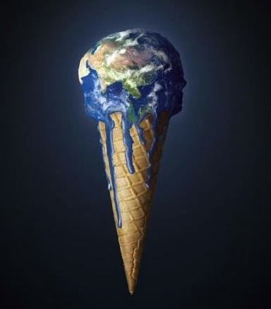
Which phrase would suit this image best?
Calentamiento Global
Me gusta helado

Slide 17
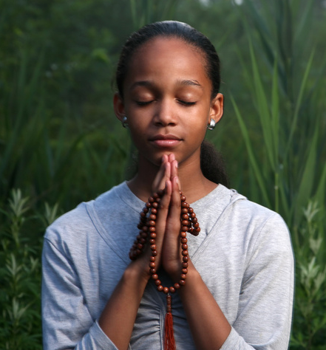
What does this person do to protect the environment?
Para proteger el medio ambiente puesto el vidrio en el contenedor de reciclaje. También apago las luces cuando salgo de una sala y nunca malgasto agua.
___________________
___________________
___________________
ANSWER: recycle glass, switch off lights, never wastes water

Slide 18
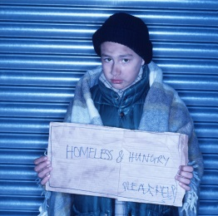
Match the problems to the images
la guerra
la pobreza
la lluvia ácida
los gases de escape

Slide 19
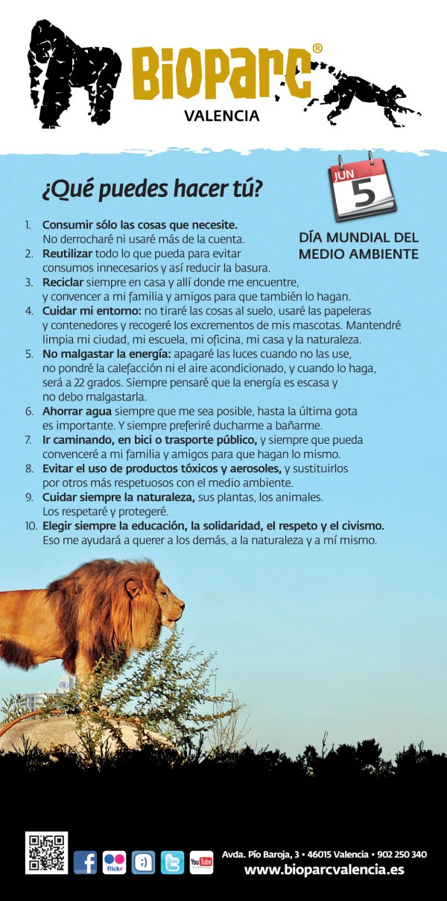
What suggestions do Bioparc give for protecting the environment?

Slide 20
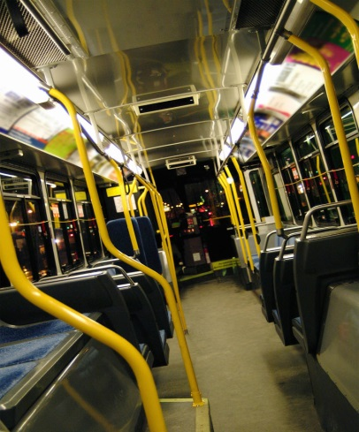

What did these people do to protect the environment?
He usado el transporte público.
He puesto el vidrio en el contenedor de reciclaje.
He apagado las luces.
No he malgastado agua.
He ahorrado electricidad.

Slide 21
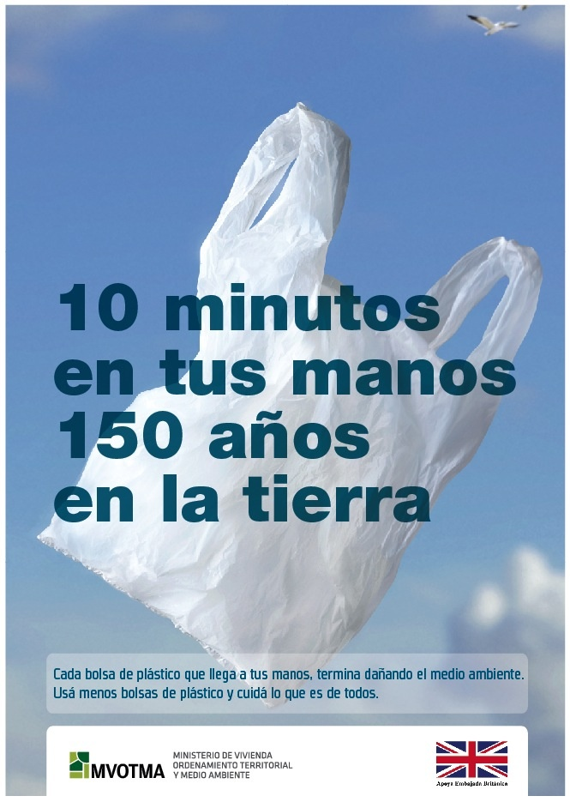
What does the image say?

Slide 22
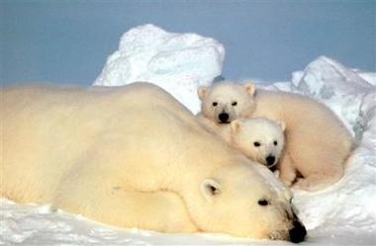
Match the problems to the images
la deforestación
el efecto invernadero
destrucción de la capa del ozono
peligro de extinción

Slide 23
Fill in the gaps in this text about protecting the environment.
Es importante _________ las luces cuando salgas de una sala y separar la _____________ cuando es ________. También __________ ahorrar electricidad y __________. Para reducir gases de ___________ se puede usar ___________________.
escape – posible – apagar – el transporte público – hay que – basura - agua

Slide 24
TOP TIP: Try to think of ways to remember translations of words. The more ridiculous, the better! Can you think of a way to remember these words? E.G. abogado = lawyer (imagine a lawyer eating an avocado).
basura | rubbish
ruido | noise
papelera | bin
a pie | on foot
inundación | flood
sequía | drought
peligro | danger

Slide 25
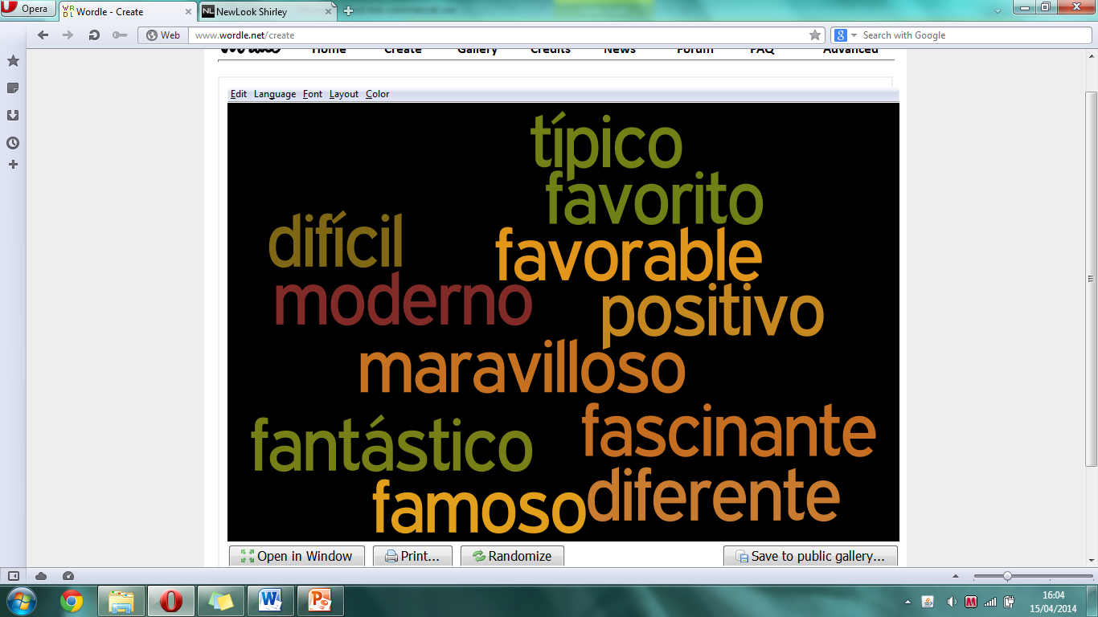
TOP TIP: A lot of words are cognates so you should look out for these in the exams. You should focus on learning words which aren’t cognates. Can you work out what these are in English?

Slide 26
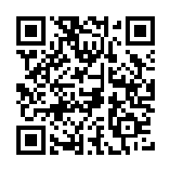
Scan this to find games to help you learn ‘Home and Environment’ vocabulary

